Slide 1
type int_stack = struct {
int top;
int P[100]; }
int_stack creapila() {
int_stack s = new int_stack;
s.top = 0;
return s; }
int_stack push(int_stack s, int k) {
s.P[s.top]=k;
s.top=s.top+1;
return s; }
int top(int_stack s) {
return s.P[s.top]; }
int_stack pop(int_stack s) {
s.top = s.top-1;
return s; }
bool empty(int_stack s) {
return s.top=0; }

Slide 2
il linguaggio che abbiamo scelto garantisce che quelli di prima sono i soli modi per manipolare la pila?
ad esempio, posso accedere alla rappresentazione della pila
int second_from_top(int_stack c) {
return c.P[c.top -1]; }
in generale:
  i linguaggi possono astrarre sui dati (con i tipi)
  il programmatore non può astrarre sui dati

Slide 3
tipi di dato astratti (ADT):
meccanismo di astrazione che alcuni linguaggi mettono a disposizione, con queste caratteristiche
  un nome per il tipo
  una implementazione per il tipo
  un insieme di nomi di operazioni per manipolare il tipo
  l’implementazione delle operazioni
  una capsula che separi i nomi del tipo e delle operazioni dalle loro implementazioni (la capsula si chiama signature, al suo interno stanno le implementazioni)

Slide 4
abstype int_stack = {
type int_stack struct {
int P[100];
int n;
int top; }
signature
int_stack creapila()
int_stack push(int_stack s, int k)
int_stack pop(int_stack s)
empty(int_stack s)
int top(int_stack s)
operations
int top(int_stack s) { return s.P[s.top]; }
…
… }
posso creare una funzione second_from_top??

Slide 5
distinzione fra interfaccia e implementazione
  fondamentale per le tecniche di sviluppo del software
  astrazione sul controllo: una funzione nasconde il codice che costituisce il suo corpo (l’implementazione), ma mostra la sua interfaccia
  astrazione sui dati: si nasconde come l’operazione è realizzata, ma anche come i dati sono rappresentati (information hiding)
  conseguenza: posso sostituire l’implementazione di un ADT, senza cambiare l’interfaccia, e senza sperimentare nessun effetto osservabile nei programmi che usano quel tipo di dato astratto

Slide 6
abstype int_stack = {
type int_stack struct {
int_stack next;
int info; }
signature
int_stack creapila()
int_stack push(int_stack s, int k)
int_stack pop(int_stack s)
empty(int_stack s)
int top(int_stack s)
operations
…
…
principio di indipendenza della rappresentazione
stessa signature, ma il tipo dello stack è diverso; le operations saranno diverse

Slide 7
vantaggi dei tipi di dato astratti
  incapsulamento e occultamento dell’informazione
  dati e modi per manipolarli in un unico costrutto
  metodologia per lo sviluppo strutturato del software
svantaggi dei tipi di dato astratti
  difficoltà di estensione o riuso delle astrazioni
  alto costo di riuso ed estensione

Slide 8
esempio: un ADT contatore
abstype Counter {
type Counter = int;
signature
void reset (Counter x);
int get (Counter x);
void inc (Counter x);
operations
void reset (Counter x) {x=0;}
int get (Counter x) {return x;}
void inc (Counter x){x=x+1;}
}
modi per manipolare il contatore
definizione degli operatori

Slide 9
esempio: un ADT contatore arricchito
abstype NewCounter1 {
type NewCounter1 = struct { int c; int num_reset = 0;}
signature
void reset (NewCounter1 x);
int get (NewCounter1 x);
void inc (NewCounter1 x);
int quanti_reset (NewCounter1 x);
operations
void reset (NewCounter1 x)
{ x.c=0;
x.num_reset=x.num_reset+1;}
int get (NewCounter1 x) {return x.c;}
void inc (NewCounter1 x) {x.c=x.c+1;}
int quanti_reset (NewCounter1 x) {return x.num_reset;} }

Slide 10
abbiamo definito un nuovo ADT contatore arricchito, rispettando l’incapsulamento; ma
  devo ridefinire le operazioni già definite (overloading)
  se ridefinisco l’implementazione di una operazione di Counter, NewCounter1 non è modificato (devo farlo io)
seconda soluzione: posso usare Counter per definire un contatore arricchito?

Slide 11
abstype NewCounter2 {
type NewCounter2 = struct { Counter c; int num_reset = 0;}
signature
void reset (NewCounter2 x);
int get (NewCounter2 x);
void inc (NewCounter2 x);
int quanti_reset (NewCounter2 x);
operations
void reset (NewCounter2 x)
{ reset(x.c);
x.num_reset=x.num_reset+1;}
int get (NewCounter2 x) {return get(x.c);}
void inc (NewCounter2 x) {inc(x.c);}
int quanti_reset (NewCounter2 x) {return x.num_reset;}

Slide 12
abbiamo definito un nuovo ADT contatore arricchito, rispettando l’incapsulamento, partendo da Counter;
  le operazioni che non devo modificare sono richiamate all’interno di NewCounter2
  devo comunque definire esplicitamente le operazioni (get e inc) che non subiscono alcuna modifica; ci vorrebbe un modo automatico con cui ereditare da Counter l’implementazione delle operazioni
problema:
ho una serie di contatori, alcuni semplici e altri arricchiti, e voglio resettare tutti i valori

Slide 13
Counter V[100];
non posso immettere dei NewCounter2
NewCounter2 V[100];
non posso immettere dei Counter
ma tutte le operazioni su un Counter sono anche possibili su un NewCounter2
serve una nozione di compatibilità di tipo come la seguente: T è compatibile con S se tutte le operazioni sui valori di S sono possibili sui valori di T
allora NewCounter2 è compatibile con Counter (e posso definire un Counter V[100] che contiene sia Counter che NewCounter2)

Slide 14
for (int i=1; i<100; i++) reset (V[i]);
il risolutore dell’overloading interpreta (staticamente) l’operazione come un reset di Counter
  che fine fanno i campi num_reset dei newcounter2?
  sono incrementati di 1? (no, ecco un altro problema)
la compatibilità ha risolto il problema di manipolare i due tipi, ma ha distrutto l’incapsulamento
abbiamo bisogno di una risoluzione dinamica del metodo reset

Slide 15
concetti fondamentali che desideriamo realizzare
  incapsulamento ed astrazione dell’informazione
  sottotipi (compatibilità fra tipi)
  meccanismo di ereditarietà
  selezione dinamica dei metodi in funzione del tipo dell’argomento

Slide 16
oggetto
  capsula che contiene dati ed operazioni per manipolarli
  fornisce una interfaccia per accedere all’oggetto
oggetto vs ADT
  se dichiaro una variabile di un tipo astratto, la variabile rappresenta solo i dati (che posso manipolare con le operazioni previste)
  invece, ciascun oggetto è un contenitore che incapsula dati e operazioni (con più o meno opacità)
  operazioni = METODI o FUNZIONI MEMBRO
  dati = VARIABILI DI ISTANZA o DATI MEMBRO
  l’esecuzione di una operazione è invocata mandando un MESSAGGIO (nome del metodo + parametri); ad esempio:
  oggetto.metodo(parametri)

Slide 17
N.B. - l’oggetto che riceve i messaggio è un parametro implicito del messaggio stesso
i linguaggi a oggetti mettono a disposizione meccanismi di organizzazione degli oggetti (raggruppando tutti gli oggetti con la stessa struttura o struttura simile)
il meccanismo più usato è quello delle classi (ma ci sono linguaggi a oggetti senza classi)
classe
  modello di un insieme di oggetti
  fissa dati (tipo e visibilità), nome, signature, metodi (visibilità e implementazione)
  ogni oggetto appartiene ad almeno una classe

Slide 18
class Counter {
private int x;
public void reset() {x=0;}
public int get() {return x;}
public void inc () {x=x+1;} }
Counter c = new Counter()
Counter d = new Counter()
il codice dei metodi è memorizzato
una volta sola, nella classe
il codice del metodo deve accedere alla giusta variabile di istanza, che non è memorizzata nella classe, ma nell’istanza
dato visibile solo nella classe
metodi visibili da chiunque
istanziazione della classe per creare (dinamicamente) un nuovo oggetto c e d

Slide 19
una classe può essere istanziata con metodologie differenti:
  in Simula una classe è una procedura che restituisce un puntatore ad un RdA che contiene le variabili locali e le definizioni delle funzioni
  in Smalltalk una classe è uno schema per la definizione dell’implementazione di un insieme di oggetti
  in C++ e Java una classe è un tipo e tutti gli oggetti istanza della classe A sono valori di tipo A

Slide 20
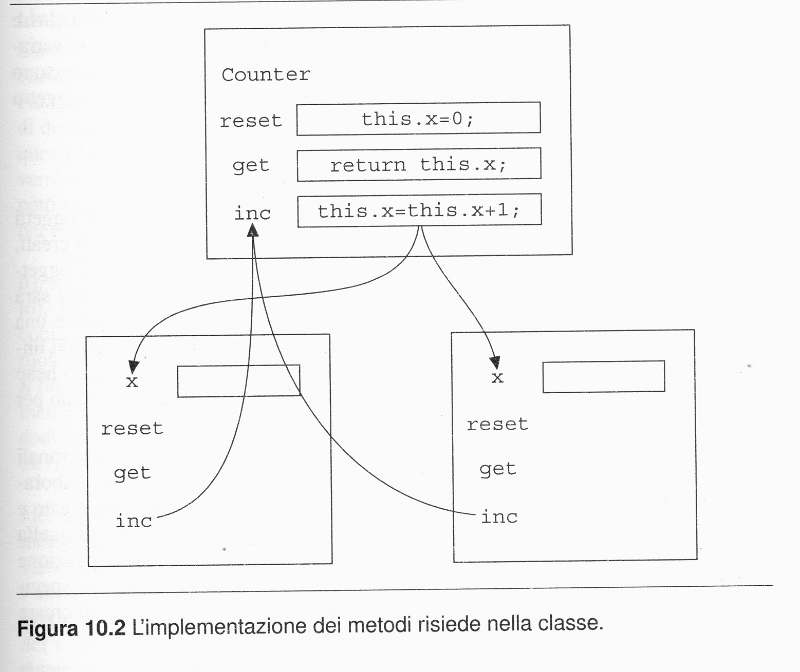

Slide 21
i metodi della classe Counter si riferiscono alle singole variabili di istanza che eseguono il metodo (con THIS); quindi il legame fra metodo e oggetto è dinamico
ad esempio:
public void inc () {this.x = this.x+1;} }
alcuni linguaggi permettono di definire oggetti statici, memorizzati con la classe, quindi non accessibili con this

Slide 22
linguaggi basati su delega (Self, Dylan, Javascript)
il meccanismo di organizzazione non è la classe, ma la delega; un oggetto demanda ad un altro (il genitore) l’esecuzione di un metodo.
un oggetto contiene
  valori (dati o oggetti)
  metodi
  riferimenti ad altri oggetti (ai prototipi)
un messaggio è passato verso il genitore, fino a quello che lo comprende e che esegue il metodo;

Slide 23
incapsulamento: definire un oggetto nascondendone una parte (dati o metodi)
vista della classe: pubblica (interfaccia) o privata
sottotipi:
a una classe facciamo corrispondere l’insieme degli oggetti istanza della classe (tipo associato alla classe)
compatibilità:
il tipo associato alla classe T è sottotipo di S se ogni messaggio compreso dagli oggetti di S è compreso anche dagli oggetti di T
(oppure: T è sottotipo di S se l’interfaccia di S è un sottoinsieme dell’interfaccia di T)

Slide 24
in C++ o Java: equivalenza per nome (e non strutturale)
(quindi la proprietà di “essere sottotipo” deve essere introdotta dal programmatore con le sottoclassi)
class NamedCounter extending Counter{
private string nome;
public void set_name(string n) {nome=n;}
public string get_name() {return nome;} }
Named Counter è una sottoclasse di Counter; le sue istanze contengono i campi di Counter (quelli privati sono inaccessibili) e i nuovi campi
estende solo l’interfaccia, ma i metodi rimangono gli stessi

Slide 25
ridefinire un metodo (method overriding): partendo dal contatore ridefinisco un contatore esteso
class NamedCounter extending Counter{
private int num_reset;
public void reset() {
x=0;
num_reset= num_reset+1;}
public int quanti_reset() {return num_reset;} }
estende l’interfaccia e ridefinisce il metodo reset

Slide 26
shadowing: ridefinire una variabile di istanza definita in una superclasse
class NewCounterPari extending NewCounter{
private int num_reset = 2;
public void reset() {
x=0;
num_reset= num_reset+2;}
public int quanti_reset() {return num_reset;} }
ridefinisce num_reset; ogni riferimento a num_reset in questa classe si riferisce alla variabile locale, non a quella di NrewCounter

Slide 27
classi astratte:
  figura solo il nome e il tipo di qualche metodo (il metodo non è definito)
  serve a fornire interfacce generiche, che saranno ridefinite in altre classi derivate
  Java = metodo astratto; C++ = pure virtual member function
sottotipo:
  ordine parziale sulle classi
  oggetto massimo Object, su cui è definito un metodo di clonazione e uno di uguaglianza (Java)
abstract class A { public int f(); }
abstract class B { public int g(); }
class C extending A,B {
private x=0;
public int f() {return x;}
public int g() {return x+1;} }

Slide 28
costruttori: per creare un oggetto
  allocare la memoria necessaria
  inizializzare i dati
il costruttore è una parte di codice della classe che è eseguito al momento della creazione di una istanza;
problemi:
  linguaggi con più costruttori
  costruttori di superclassi (i dati non sono solo quelli espliciti, ma anche quelli delle superclassi – constructor chaining in C++)

Slide 29
ereditarietà: meccanismo che consente di definire nuovi oggetti a partire da (e riusando) oggetti già definiti
esempio: NewCounter eredita da Counter il dato x e i metodi inc e get, ma non il metodo reset (ridefinito)
ereditarietà diversa da sottotipo
riuso del codice che manipola un oggetto: è una relazione fra implementazioni
uso di un oggetto in un altro contesto: è una relazione fra interfacce

Slide 30
sottotipo in Java
  extends: definisce una sottoclasse
  implements: una classe è dichiarata sottotipo di una o più interfacce (come una classe virtuale)
ereditarietà in Java
  extends, se la sottoclasse non ridefinisce un metodo
interface A { int f(); }
interface B { int g(); }
class C { int x;
int h() {return x+2; } }
class D extends C implements A,B {
int f() {return x; }
int g() {return x+1; }
}

Slide 31
sottotipo in C++
  la definizione di classe derivata (sottoclasse) introduce la relazione di ereditarietà;
  essa introduce anche una relazione di sottotipo quando la classe derivata dichiara come public la classe base;
  in caso contrario, la classe derivata eredita da quella base, ma non c’è relazione di sottotipo
class A {
public: void f() {…};
… }
class B : public A {
public: void g() {…}; }
… }
class C : A {
public: void h() {… }
… }

Slide 32
ereditarietà e visibilità:
  vista privata (nella classe)
  vista pubblica (condivisa da tutti i clienti della classe)
  vista protetta (una sottoclasse cha accede ai membri non pubblici della superclasse)
ereditarietà singola: una classe può ereditare da una sola superclasse (la gerarchia è un albero)
ereditarietà multipla: una classe può ereditare da più superclassi (la gerarchia è un grafo)
problema: (name clash) una classe C eredita da classi A e B lo stesso metodo (con la stessa signature)

Slide 33
class A { int x;
int f () { return x;}
class B { int y;
int f () { return y;}
Class C extending A,B { int h () { return f()} }
quale dei due metodi è ereditato da C??
  divieto sintattico di conflitto
  risoluzione esplicita (A::f() oppure B::f() – soluzioni C++)
  risoluzione convenzionale (ordine di definizione)
  problema del diamante

Slide 34
selezione dinamica dei metodi (dispatch):
un metodo definito per un oggetto può essere ridefinito (overridden) su oggetti il cui tipo è sottotipo dell’oggetto originale.
o.m(parametri)
la selezione avviene a runtime, in base al tipo dell’oggetto che riceve il messaggio,
e non in base al tipo del nome dell’oggetto (informazione statica)
quale versione di m è selezionata??

Slide 35
class Counter {
private int x;
public void reset() {x=0;}
public int get() {return x;}
public void inc () {x=x+1;} }
class NewCounter extending Counter{
private int num_reset = 0;
public void reset () {x=0; num_reset= num_reset+1}
public int quanti_reset () {return num_reset} }
overriding di reset nella classe derivata

Slide 36
eseguiamo il codice:
NewCounter n = new Counter();
Counter c;
c = n;
c.reset
il tipo statico del nome c è Counter
c si riferisce ad una istanza di NewCounter
il metodo invocato è quello di NewCounter

Slide 37
Counter V[100];
for (int i=0; i<100; i++) V[i].reset();
se in counter sono memorizzati sia dati di tipo Counter che dati di tipo NewCounter,
la selezione dinamica assicura che ogni volta sia chiamato il reset giusto.

Slide 38
la selezione dinamica dei metodi lavora anche quando un metodo di un oggetto invoca un metodo dello stesso oggetto
class A { int a = 0;
void f() { g() };
void g() { a=1;} }
class B extending A { int d=0;
void g() { d=2;} }
se b è istanza di B, e se invoco su b il metodo f() che B eredita da A
f() invoca a sua volta g(), quale versione di g() è eseguita??
g() definito dentro A
g() ridefinito dentro B

Slide 39
aspetti implementativi: oggetti
un oggetto (istanza di una classe) è rappresentato come un record, con
  tanti campi quante sono le variabili di istanza
  più le variabili della superclasse
in caso di shadowing (lo stesso nome appare in una classe e nella sottoclasse) nell’oggetto ci sono più campi, ciascuno corrisponente a una dichiarazione
l’oggetto contiene un puntatore al descrittore della classe di cui è istanza

Slide 40
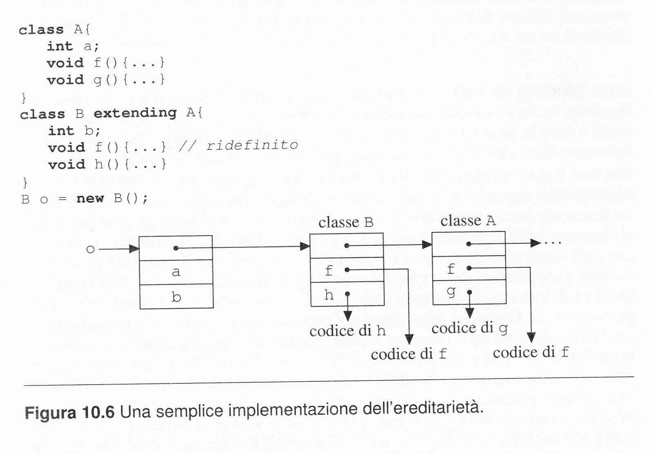
aspetti implementativi: classi ed ereditarietà
gerarchia di classi rappresentata come lista concatenata

Slide 41
aspetti implementativi: late binding di self
un metodo è eseguito come una funzione (RdA sullo stack con variabili locali, parametri, ecc.)
differenza: il metodo deve accedere alle variabili di istanza dell’oggetto su cui è invocato (che non è noto al momento della compilazione); è nota però la struttura dell’oggetto (che dipende dalla classe)
quando un metodo è invocato, gli viene passato anche un puntatore all’oggetto che ha ricevuto il metodo; durante l’esecuzione del metodo il puntatore è il this del metodo

Slide 42
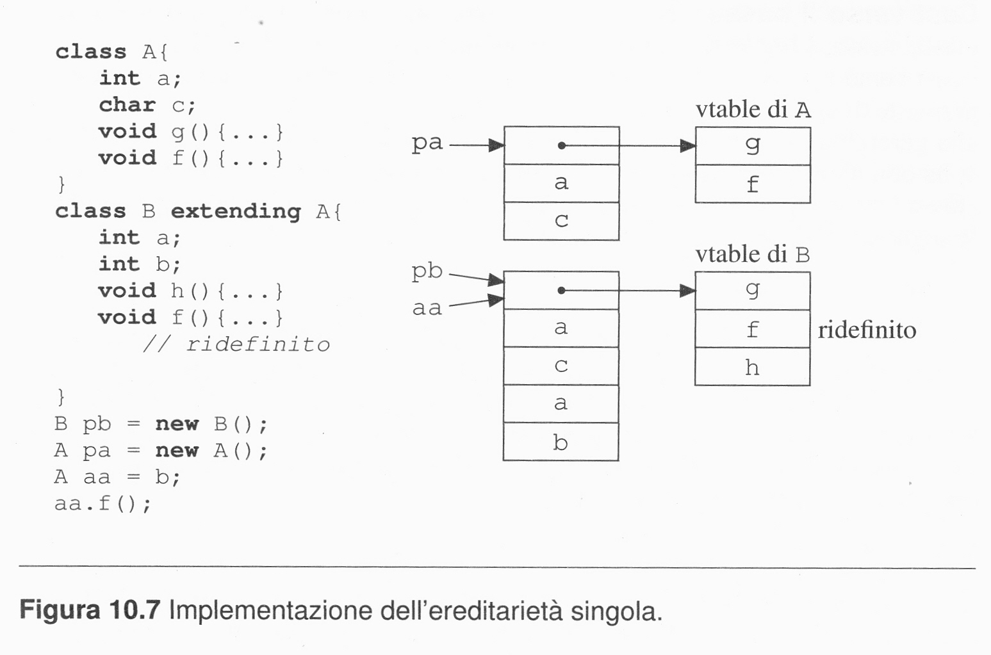
aspetti implementativi: ereditarietà singola
se il tipaggio è statico allora è noto a compile-time l’insieme dei metodi che possono essere inviati a un oggetto

Slide 43
problema: classe base fragile
linguaggi ad oggetti
⇒
gerarchia di ereditarietà complessa (classi in librerie)
⇒
modifiche ad una classe implicano malfunzionamenti nelle sottoclassi “distanti”
  problema di architettura
  problema implementativo

Slide 44
class sopra {
int x;
int f() { … }; }
class sotto extending sopra {
int y;
int g() { y+f() }; }
class sopra {
int x;
int h() { return x; };
int f() { … }; }
se implemento l’ereditarietà come prima, cambia l’offset (statico) per accedere a f(), quindi devo ricompilare tutto
JVM

Slide 45
implementazione dell’ereditarietà multipla
come adattare le vtable per gestire le chiamate dei metodi?
cosa fare dei dati delle superclassi ?
  ereditarietà con replicazione
  ereditarietà con condivisione

